Slide 1
SENAC/São Leopoldo
introdução à
ORIENTAÇÃO
a
OBJETOS
by Rafa
rafael_c_alves@hotmail.com

Slide 2
REvisão
introdução à
paradigmas de programação
ORIENTAÇÃO
a
orientação a objetos
OBJETOS
abstração

Slide 3

O QUE É UMA LINGUAGEM DE PROGRAMAÇÃO?

Slide 4
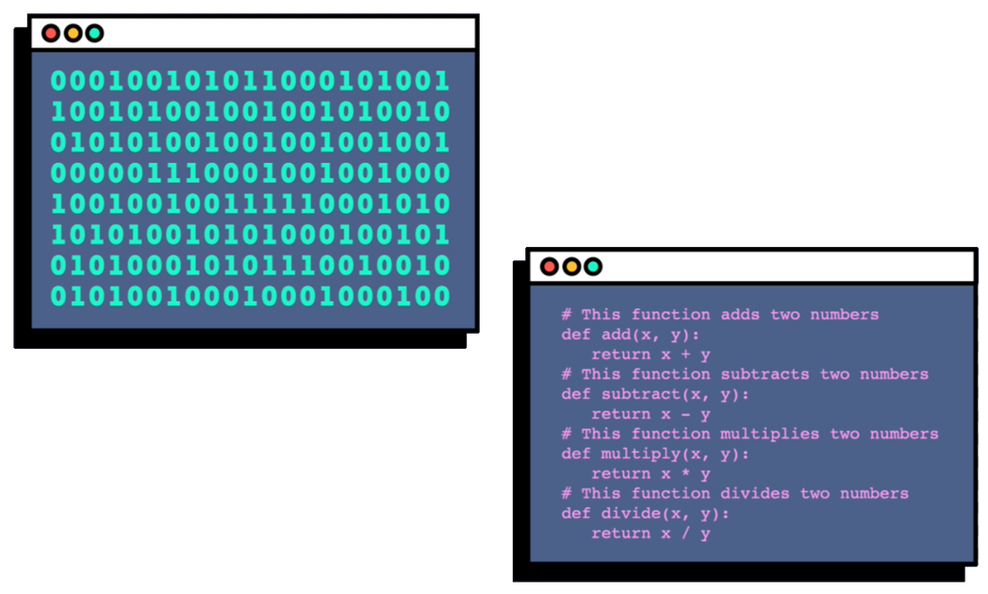

linguagens de
O que são?
Conjunto de sintaxes utilizados para criar comandos na comunicação humano-máquina
PROGRAMAÇÃO
Como classificar?
São classificadas de BAIXO a ALTO nível sendo que, quanto mais alto, mais próximo à linguagem humana
Como compreender?
Existem 3 tipos de tradutores: Compiladores, Transpiladores e Interpetra

Slide 5
linguagens de
O que são?
Conjunto de sintaxes utilizados para criar comandos na comunicação humano-máquina
PROGRAMAÇÃO
Como classificar?
São classificadas de BAIXO a ALTO nível sendo que, quanto mais alto, mais próximo à linguagem humana
Como compreender?
Existem 3 tipos de tradutores: Compiladores, Transpiladores e Interpetra

Slide 6
paradigmas de
PROGRAMAÇÃO

Slide 7
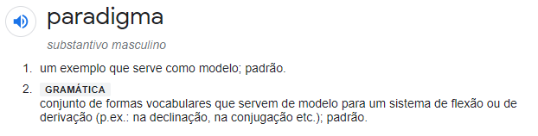
paradigma

Slide 8


paradigmas de
Um padrão que serve como forma de pensar para a programação.
PROGRAMAÇÃO
by Kurt Nørmark

Slide 9
Linguagem de programação
paradigmas de
Paradigmas
PROGRAMAÇÃO
Conceitos

Slide 10

JavaScript, Java, TypeScript, C, C++, etc
Linguagem de programação
paradigmas de
Paradigmas
PROGRAMAÇÃO
Conceitos

Slide 11
JavaScript, Java, TypeScript, C, C++, etc
Linguagem de programação
Funcional, Imperativo, Declarativo, Orientado a Objetos, etc
paradigmas de
Paradigmas
PROGRAMAÇÃO
Conceitos

Slide 12
JavaScript, Java, TypeScript, C, C++, etc
Linguagem de programação
Funcional, Imperativo, Declarativo, Orientado a Objetos, etc
paradigmas de
Paradigmas
PROGRAMAÇÃO
Conceitos
Registro, Escopo, Estado, Busca, etc

Slide 13
paradigmas de
PROGRAMAÇÃO
Paradigmas
Conceitos

Slide 14
paradigmas de
PROGRAMAÇÃO
Conceitos

Slide 15
paradigmas de
PROGRAMAÇÃO

Slide 16
paradigmas de
PROGRAMAÇÃO

Slide 17
paradigma
conceito
paradigmas de
PROGRAMAÇÃO
by Peter Van Roy

Slide 18
paradigma
conceito
paradigmas de
PROGRAMAÇÃO
by Peter Van Roy

Slide 19
DEclarativo
paradigmas de
IMPERATIVO
PROGRAMAÇÃO
oRIENTADO A OBJETOS
bANCO DE dADOS
FUNCIONAL

Slide 20
registro
DEclarativo
paradigmas de
IMPERATIVO
PROGRAMAÇÃO
oRIENTADO A OBJETOS
bANCO DE dADOS
FUNCIONAL

Slide 21
DEclarativo
registro
DEclarativo
paradigmas de
IMPERATIVO
PROGRAMAÇÃO
oRIENTADO A OBJETOS
bANCO DE dADOS
FUNCIONAL

Slide 22
DEclarativo
registro
DEclarativo
Meramente um a declaração de algo
paradigmas de
IMPERATIVO
PROGRAMAÇÃO
oRIENTADO A OBJETOS
bANCO DE dADOS
FUNCIONAL

Slide 23
DEclarativo
registro
DEclarativo
Meramente um a declaração de algo
paradigmas de
Mais focado no o que que no como
IMPERATIVO
PROGRAMAÇÃO
oRIENTADO A OBJETOS
bANCO DE dADOS
FUNCIONAL

Slide 24
DEclarativo
registro
DEclarativo
Meramente um a declaração de algo
paradigmas de
Mais focado no o que que no como
IMPERATIVO
Define verdades imutáveis levando aos mesmos resultados sempre
PROGRAMAÇÃO
oRIENTADO A OBJETOS
bANCO DE dADOS
FUNCIONAL

Slide 25
DEclarativo
registro
DEclarativo
Meramente um a declaração de algo
paradigmas de
Mais focado no o que que no como
IMPERATIVO
Define verdades imutáveis levando aos mesmos resultados sempre
PROGRAMAÇÃO
oRIENTADO A OBJETOS
bANCO DE dADOS
FUNCIONAL
Exemplos: HTML, XML

Slide 26

DEclarativo
registro
DEclarativo
<note>
<to>Claudio</to>
<from>Rafael</from>
<heading>Lembrete</heading>
<body>Lavar a louça</body>
</note>
Meramente um a declaração de algo
paradigmas de
Mais focado no o que que no como
IMPERATIVO
Define verdades imutáveis levando aos mesmos resultados sempre
PROGRAMAÇÃO
oRIENTADO A OBJETOS
Exemplos: HTML, XML
bANCO DE dADOS
FUNCIONAL

Slide 27
<!DOCTYPE html>
<html>
<head>
<title>Título</title>
</head>
<body>
<h1>Cabeçalho</h1>
<p>Um parágrafo simples</p>
</body>
</html>
DEclarativo
registro
DEclarativo
Meramente um a declaração de algo
paradigmas de
Mais focado no o que que no como
IMPERATIVO
Define verdades imutáveis levando aos mesmos resultados sempre
PROGRAMAÇÃO
oRIENTADO A OBJETOS
Exemplos: HTML, XML
bANCO DE dADOS
FUNCIONAL

Slide 28
registro
DEclarativo
paradigmas de
IMPERATIVO
PROGRAMAÇÃO
oRIENTADO A OBJETOS
bANCO DE dADOS
FUNCIONAL

Slide 29
registro
DEclarativo
+procedimento
paradigmas de
IMPERATIVO
PROGRAMAÇÃO
+escopo
oRIENTADO A OBJETOS
bANCO DE dADOS
FUNCIONAL

Slide 30
funcional
registro
DEclarativo
+procedimento
paradigmas de
IMPERATIVO
PROGRAMAÇÃO
+escopo
oRIENTADO A OBJETOS
bANCO DE dADOS
FUNCIONAL

Slide 31
funcional
registro
DEclarativo
Sintaxe semelhante a funções matemáticas
+procedimento
paradigmas de
IMPERATIVO
PROGRAMAÇÃO
+escopo
oRIENTADO A OBJETOS
bANCO DE dADOS
FUNCIONAL

Slide 32
funcional
registro
DEclarativo
Sintaxe semelhante a funções matemáticas
+procedimento
paradigmas de
Onde variáveis são imutáveis
IMPERATIVO
PROGRAMAÇÃO
+escopo
oRIENTADO A OBJETOS
bANCO DE dADOS
FUNCIONAL

Slide 33
funcional
registro
DEclarativo
Sintaxe semelhante a funções matemáticas
+procedimento
paradigmas de
Onde variáveis são imutáveis
IMPERATIVO
Não efetua mudanças de estado
PROGRAMAÇÃO
+escopo
oRIENTADO A OBJETOS
bANCO DE dADOS
FUNCIONAL

Slide 34
funcional
registro
DEclarativo
Sintaxe semelhante a funções matemáticas
+procedimento
paradigmas de
Onde variáveis são imutáveis
IMPERATIVO
Não efetua mudanças de estado
PROGRAMAÇÃO
+escopo
oRIENTADO A OBJETOS
Não possui operações iterativas (laços)
bANCO DE dADOS
FUNCIONAL

Slide 35
funcional
registro
DEclarativo
Sintaxe semelhante a funções matemáticas
+procedimento
paradigmas de
Onde variáveis são imutáveis
IMPERATIVO
Não efetua mudanças de estado
PROGRAMAÇÃO
+escopo
oRIENTADO A OBJETOS
Não possui operações iterativas (laços)
bANCO DE dADOS
FUNCIONAL
Exemplos: Haskell, Javascript

Slide 36
funcional
registro
DEclarativo
Sintaxe semelhante a funções matemáticas
+procedimento
paradigmas de
Onde variáveis são imutáveis
IMPERATIVO
Não efetua mudanças de estado
PROGRAMAÇÃO
+escopo
oRIENTADO A OBJETOS
Não possui operações iterativas (laços)
bANCO DE dADOS
FUNCIONAL
Exemplos: Haskell, Javascript
Em linguagens puramente funcionais

Slide 37
funcional
registro
DEclarativo
Sintaxe semelhante a funções matemáticas
doubleMe x = x + x
doubleUs x y = x*2 + y*2
doubleUs2 x y = doubleMe x + doubleMe y
ghci> doubleMe 9 18
+procedimento
paradigmas de
Onde variáveis são imutáveis
IMPERATIVO
Não efetua mudanças de estado
+escopo
PROGRAMAÇÃO
Não possui operações iterativas (laços)
oRIENTADO A OBJETOS
bANCO DE dADOS
FUNCIONAL
Exemplos: Haskell, Javascript

Slide 38
funcional
registro
DEclarativo
Sintaxe semelhante a funções matemáticas
+procedimento
paradigmas de
const sum = (a,b) => a + b
const resultSum = sum(1,2)
const myName = (name) => `Hello ${name}`myName("Leonardo")
Onde variáveis são imutáveis
IMPERATIVO
Não efetua mudanças de estado
+escopo
PROGRAMAÇÃO
Não possui operações iterativas (laços)
oRIENTADO A OBJETOS
bANCO DE dADOS
FUNCIONAL
Exemplos: Haskell, Javascript

Slide 39
registro
DEclarativo
+procedimento
paradigmas de
IMPERATIVO
PROGRAMAÇÃO
+escopo
oRIENTADO A OBJETOS
bANCO DE dADOS
FUNCIONAL

Slide 40
registro
DEclarativo
+procedimento
paradigmas de
IMPERATIVO
PROGRAMAÇÃO
+escopo
oRIENTADO A OBJETOS
bANCO DE dADOS
FUNCIONAL
+busca

Slide 41
registro
banco de dados
DEclarativo
+procedimento
paradigmas de
IMPERATIVO
PROGRAMAÇÃO
+escopo
oRIENTADO A OBJETOS
bANCO DE dADOS
FUNCIONAL
+busca

Slide 42
registro
banco de dados
DEclarativo
Utilizado para buscas em bancos de dados
+procedimento
paradigmas de
IMPERATIVO
PROGRAMAÇÃO
+escopo
oRIENTADO A OBJETOS
bANCO DE dADOS
FUNCIONAL
+busca

Slide 43
registro
banco de dados
DEclarativo
Utilizado para buscas em bancos de dados
+procedimento
paradigmas de
Descreve o resultado esperado na busca
IMPERATIVO
PROGRAMAÇÃO
+escopo
oRIENTADO A OBJETOS
bANCO DE dADOS
FUNCIONAL
+busca

Slide 44
registro
banco de dados
DEclarativo
Utilizado para buscas em bancos de dados
+procedimento
paradigmas de
Descreve o resultado esperado na busca
IMPERATIVO
+escopo
PROGRAMAÇÃO
Exemplos: SQL, UnSQL
oRIENTADO A OBJETOS
bANCO DE dADOS
FUNCIONAL
+busca

Slide 45
banco de dados
registro
DEclarativo
Utilizado para buscas em bancos de dados
SELECT NOME,
CPF,
RG
FROM PESSOA_FISICA
WHERE NOME = 'RAFAEL';
+procedimento
paradigmas de
Descreve o resultado esperado na busca
IMPERATIVO
Exemplos: SQL, UnSQL
+escopo
PROGRAMAÇÃO
oRIENTADO A OBJETOS
bANCO DE dADOS
FUNCIONAL
+busca

Slide 46
banco de dados
registro
DEclarativo
Utilizado para buscas em bancos de dados
+procedimento
paradigmas de
db.pessoaFisica.find(
{nome: {$eq:"Rafa"}}
).pretty()
Descreve o resultado esperado na busca
IMPERATIVO
Exemplos: SQL, UnSQL
+escopo
PROGRAMAÇÃO
oRIENTADO A OBJETOS
bANCO DE dADOS
FUNCIONAL
+busca

Slide 47
registro
DEclarativo
+procedimento
paradigmas de
IMPERATIVO
PROGRAMAÇÃO
+escopo
oRIENTADO A OBJETOS
bANCO DE dADOS
FUNCIONAL
+busca

Slide 48
registro
DEclarativo
+procedimento
+estado
paradigmas de
IMPERATIVO
PROGRAMAÇÃO
+escopo
oRIENTADO A OBJETOS
bANCO DE dADOS
FUNCIONAL
+busca

Slide 49
registro
imperativo
DEclarativo
+procedimento
+estado
paradigmas de
IMPERATIVO
PROGRAMAÇÃO
+escopo
oRIENTADO A OBJETOS
bANCO DE dADOS
FUNCIONAL
+busca

Slide 50
PROCEDURAL
ou
registro
imperativo
DEclarativo
+procedimento
+estado
paradigmas de
IMPERATIVO
PROGRAMAÇÃO
+escopo
oRIENTADO A OBJETOS
bANCO DE dADOS
FUNCIONAL
+busca

Slide 51
PROCEDURAL
ou
registro
imperativo
DEclarativo
Detalha passo a passo o processo
+procedimento
+estado
paradigmas de
IMPERATIVO
PROGRAMAÇÃO
+escopo
oRIENTADO A OBJETOS
bANCO DE dADOS
FUNCIONAL
+busca

Slide 52
PROCEDURAL
ou
registro
imperativo
DEclarativo
Detalha passo a passo o processo
+procedimento
+estado
paradigmas de
Baseado em uma sequência de instruções
IMPERATIVO
PROGRAMAÇÃO
+escopo
oRIENTADO A OBJETOS
bANCO DE dADOS
FUNCIONAL
+busca

Slide 53
PROCEDURAL
ou
registro
imperativo
DEclarativo
Detalha passo a passo o processo
+procedimento
+estado
paradigmas de
Baseado em uma sequência de instruções
IMPERATIVO
Manipula o estado com variáveis
PROGRAMAÇÃO
+escopo
oRIENTADO A OBJETOS
bANCO DE dADOS
FUNCIONAL
+busca

Slide 54
PROCEDURAL
ou
registro
imperativo
DEclarativo
Detalha passo a passo o processo
+procedimento
+estado
paradigmas de
Baseado em uma sequência de instruções
IMPERATIVO
Manipula o estado com variáveis
PROGRAMAÇÃO
+escopo
Possui as instruções if, while, switch e for
oRIENTADO A OBJETOS
bANCO DE dADOS
FUNCIONAL
+busca

Slide 55
PROCEDURAL
ou
registro
imperativo
DEclarativo
Detalha passo a passo o processo
+procedimento
+estado
paradigmas de
Baseado em uma sequência de instruções
IMPERATIVO
Manipula o estado com variáveis
PROGRAMAÇÃO
+escopo
Possui as instruções if, while, switch e for
oRIENTADO A OBJETOS
bANCO DE dADOS
FUNCIONAL
Exemplos: C, Pascal, Java
+busca

Slide 56
imperativo
registro
DEclarativo
int main() {
int i;
for (i = 0; i < 5; i++) {
printf("%d\n", i);
}
return 0;
}
Detalha passo a passo o processo
+procedimento
paradigmas de
+estado
Baseado em uma sequência de instruções
IMPERATIVO
Manipula o estado com variáveis
+escopo
PROGRAMAÇÃO
Possui as instruções if, while, switch e for
oRIENTADO A OBJETOS
bANCO DE dADOS
FUNCIONAL
Exemplos: C, Pascal, Java
+busca

Slide 57
imperativo
registro
DEclarativo
program exString;
var
greetings: string;
begin
greetings := 'Hello!';
writeln(greetings);
end.
Detalha passo a passo o processo
+procedimento
paradigmas de
+estado
Baseado em uma sequência de instruções
IMPERATIVO
Manipula o estado com variáveis
+escopo
PROGRAMAÇÃO
Possui as instruções if, while, switch e for
oRIENTADO A OBJETOS
bANCO DE dADOS
FUNCIONAL
Exemplos: C, Pascal, Java
+busca

Slide 58
registro
DEclarativo
+procedimento
+estado
paradigmas de
IMPERATIVO
PROGRAMAÇÃO
+escopo
oRIENTADO A OBJETOS
bANCO DE dADOS
FUNCIONAL
+busca

Slide 59
registro
DEclarativo
+procedimento
+estado
paradigmas de
IMPERATIVO
PROGRAMAÇÃO
+escopo
+escopo
oRIENTADO A OBJETOS
bANCO DE dADOS
FUNCIONAL
+busca

Slide 60
registro
orientado a objetos
DEclarativo
Baseado na interação entre objetos
+procedimento
+estado
paradigmas de
Utiliza de abstrações para solucionar problemas
IMPERATIVO
Busca poupar código através da herança de classes
PROGRAMAÇÃO
+escopo
+escopo
oRIENTADO A OBJETOS
bANCO DE dADOS
FUNCIONAL
Exemplos: Typescript, C#, Java
+busca

Slide 61
class Character {
protected health: number;
protected alive: boolean;
constructor(health: number,
alive: boolean = true) {
this.health = health;
this.alive = alive;
}
}
orientado a objetos
registro
DEclarativo
Baseado na interação entre objetos
+procedimento
paradigmas de
+estado
Utiliza de abstrações para solucionar problemas
IMPERATIVO
Busca poupar código através da herança de classes
+escopo
+escopo
PROGRAMAÇÃO
oRIENTADO A OBJETOS
bANCO DE dADOS
FUNCIONAL
Exemplos: Typescript, C#, Java
+busca

Slide 62
public class PessoaFisica {
protected String nome;
protected Integer idade;
PessoaFisica(String nome,
Integer idade) {
this.nome = nome;
this.idade = idade;
}
}
orientado a objetos
registro
DEclarativo
Baseado na interação entre objetos
+procedimento
paradigmas de
+estado
Utiliza de abstrações para solucionar problemas
IMPERATIVO
Busca poupar código através da herança de classes
+escopo
+escopo
PROGRAMAÇÃO
oRIENTADO A OBJETOS
bANCO DE dADOS
FUNCIONAL
Exemplos: Typescript, C#, Java
+busca

Slide 63
registro
DEclarativo
+procedimento
+estado
paradigmas de
IMPERATIVO
PROGRAMAÇÃO
+escopo
+escopo
oRIENTADO A OBJETOS
bANCO DE dADOS
FUNCIONAL
+busca

Slide 64
registro
DEclarativo
+procedimento
+estado
paradigmas de
IMPERATIVO
PROGRAMAÇÃO
+escopo
+escopo
oRIENTADO A OBJETOS
bANCO DE dADOS
FUNCIONAL
+busca
+estado

Slide 65
programação
ORIENTADA
a
OBJETOS

Slide 66
programação
ORIENTADA
a
OBJETOS
Abstração
encapsulamento
herança
polimorfismo

Slide 67

programação
ORIENTADA
a
OBJETOS
Abstração
encapsulamento
herança
polimorfismo

Slide 68
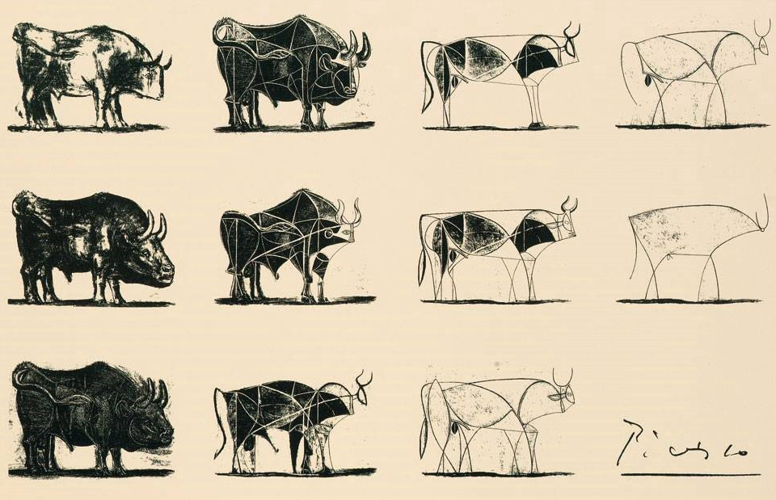
ABSTRAÇÃO

Slide 69


ABSTRAÇÃO

Slide 70

ABSTRAÇÃO

Slide 71

ABSTRAÇÃO

Slide 72

ABSTRAÇÃO

Slide 73
ABSTRAÇÃO
SIMULAÇÃO
OBJETOS
CLASSES

Slide 74
ABSTRAÇÃO
SIMULAÇÃO
A POO tem como objetivo simular PROCESSOS REAIS a partir da ABSTRAÇÃO de elementos
OBJETOS
São representações dos elementos contidos no processo a ser simulado. São utilizados para INTERAGIREM com outros objetod SIMULANDO o processo real
CLASSES

Slide 75
ABSTRAÇÃO
SIMULAÇÃO
A POO tem como objetivo simular PROCESSOS REAIS a partir da ABSTRAÇÃO de elementos
OBJETOS
São representações dos elementos contidos no processo a ser simulado. São utilizados para INTERAGIREM com outros objetod SIMULANDO o processo real
CLASSES
São ABSTRAÇÕES aplicadas aos OBJETOS. Um objeto é a forma "CONCRETA" de uma classe

Slide 76
ABSTRAÇÃO
SIMULAÇÃO
A POO tem como objetivo simular PROCESSOS REAIS a partir da ABSTRAÇÃO de elementos
OBJETOS
São representações dos elementos contidos no processo a ser simulado. São utilizados para INTERAGIREM com outros objetod SIMULANDO o processo real
CLASSES
Para SIMULAR um processo real, é necessário abstraí-lo a ponto de ser representado por CLASSES e OBJETOS
São ABSTRAÇÕES aplicadas aos OBJETOS. Um objeto é a forma "CONCRETA" de uma classe

Slide 77





ABSTRAÇÃO
CLASSE
Pessoa
nome: string
idade: number
Pessoa
Pessoa
nome: Cláudio
idade: 32
nome: Paola
idade: 37
Pessoa
Pessoa
nome: Maria
idade: 25
nome: Joaquim
idade: 21
OBJETO
ou
INSTÂNCIA

Slide 78
ABSTRAÇÃO
SINTAXE

Slide 79
ABSTRAÇÃO
class Livro {
titulo: string;
autor: string;
categoria: string;
ano: number;
}
CLASSE

Slide 80
ABSTRAÇÃO
Declaração da classe
class Livro {
titulo: string;
autor: string;
categoria: string;
ano: number;
}
CLASSE

Slide 81
ABSTRAÇÃO
Declaração da classe
class Livro {
titulo: string;
autor: string;
categoria: string;
ano: number;
}
Definição de atributos
CLASSE

Slide 82
ABSTRAÇÃO
class Livro {
titulo: string;
autor: string;
categoria: string;
ano: number;
}
class Autor {
nome: string;
cpf: string;
}
CLASSE

Slide 83
ABSTRAÇÃO
class Livro {
titulo: string;
autor: Autor;
categoria: string;
ano: number;
}
class Autor {
nome: string;
cpf: string;
}
Classes como tipo de dado
CLASSE

Slide 84
ABSTRAÇÃO
let autor1 = new Autor(
"Adroaldo da Silva",
"013.851.920-03"
);
let livro1 = new Livro(
"Um Livro qualquer",
autor1,
"Poesia",
2014
);
OBJETO

Slide 85
REvisão
introdução à
paradigmas de programação
ORIENTAÇÃO
a
orientação a objetos
OBJETOS
abstração

Slide 86
DESAFIO
BIBLIOTECA

Slide 87
DESAFIO
Defina os elementos para uma biblioteca com loja de livros novos inclusa. Alguns elementos são cruciais:
Livro - Utilizado para referenciar os livros disponíveis
Autor - Representando o cadastro de autores
Leitor - pessoa que pega livros emprestados
Loja - precisa ter um conjunto de livros a serem vendidos
Biblioteca - precisa ter um conjunto de livros a serem emprestados
Empréstimo - precisa ter o livro emprestado, o leitor e a data do empréstimo
BIBLIOTECA

Slide 88
Senac/são Leopoldo
OBRIGADO!
rafael_c_alves@hotmail.com
Rafael Corrêa

